Slide 1
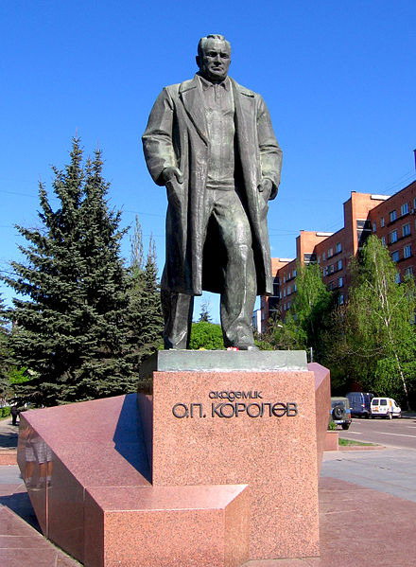
Город Королёв
Космическая столица России

Slide 2
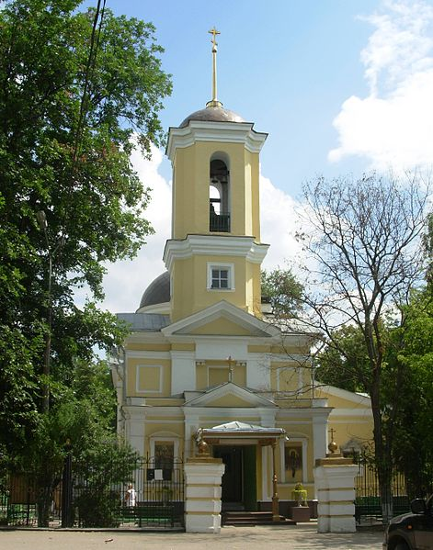
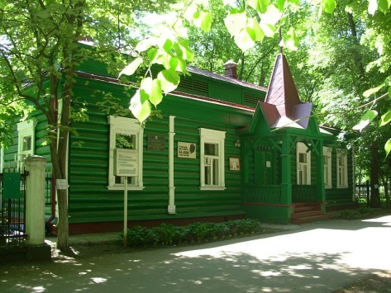
Главная церковь Косьмы и Демиана – первая постройка в городе
Музей В.И. Ленина

Slide 3
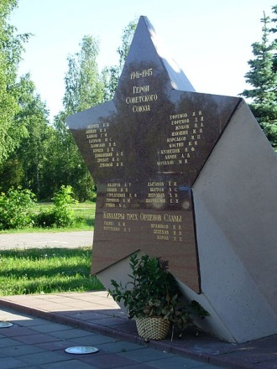
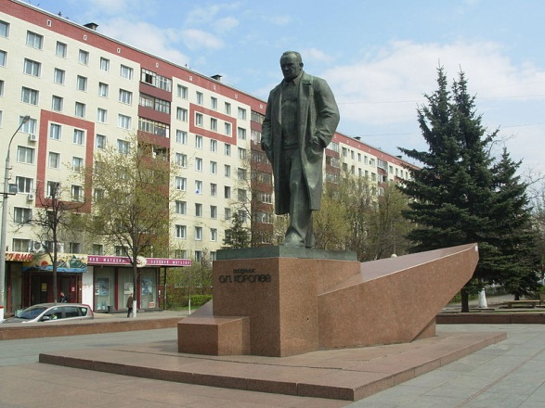
Памятник основателю космических ракет С. П. Королеву
Славным сынам России – защитникам МОСКВЫ

Slide 4
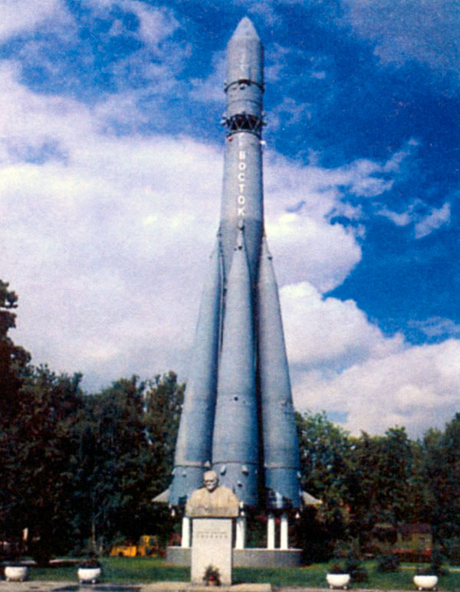
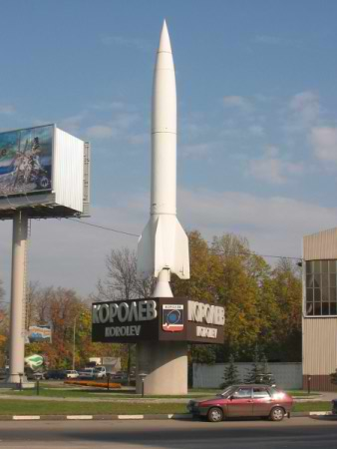
Космическая ракета – символ наукограда

Slide 5
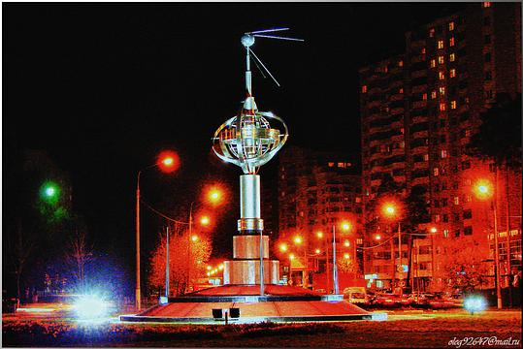
Памятник первому спутнику

Slide 6
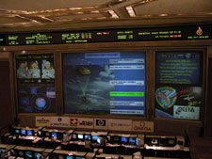
ЦЕНТР УПРАВЛЕНИЯ КОСМИЧЕСКИМИ ПОЛЕТАМИ

